Slide 1
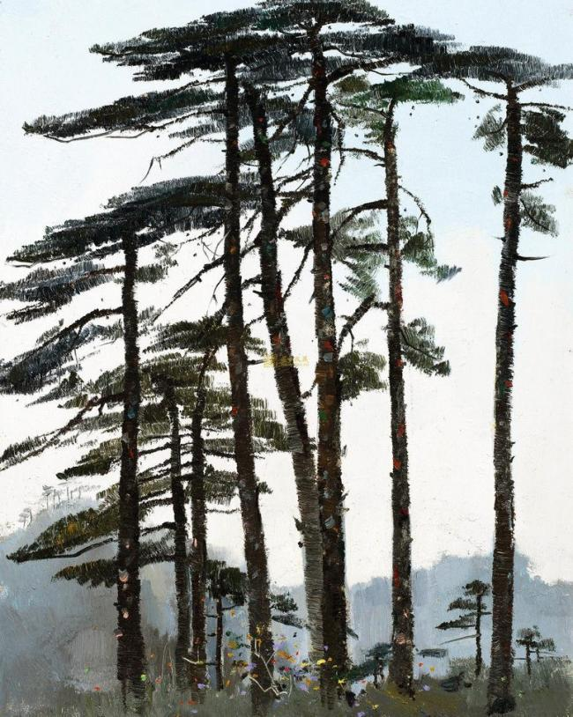
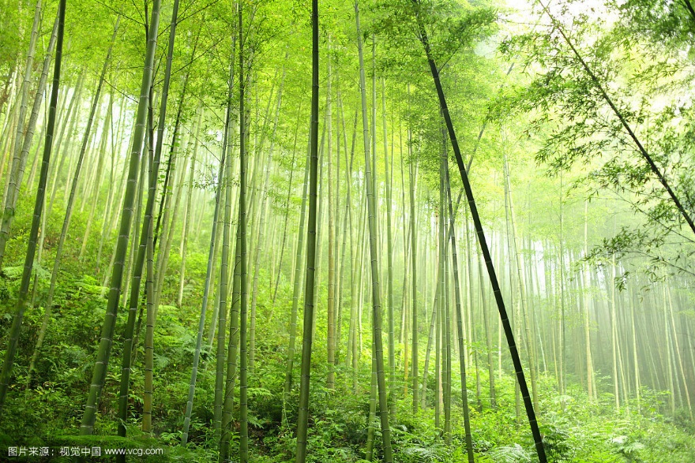
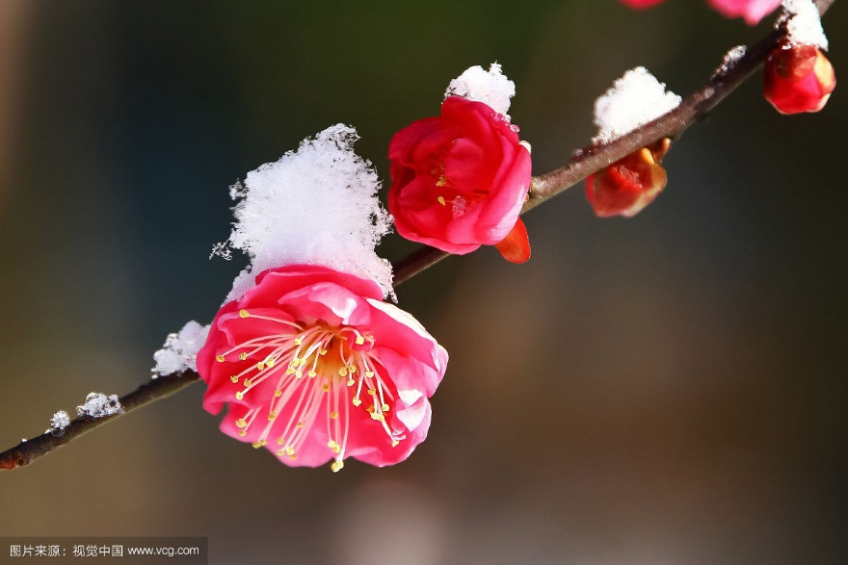
岁寒三友：松 竹 梅

Slide 2
梅 花 宋 王安石
墙角数枝梅，
凌寒独自开。
遥知不是雪，
为有暗香来

Slide 3
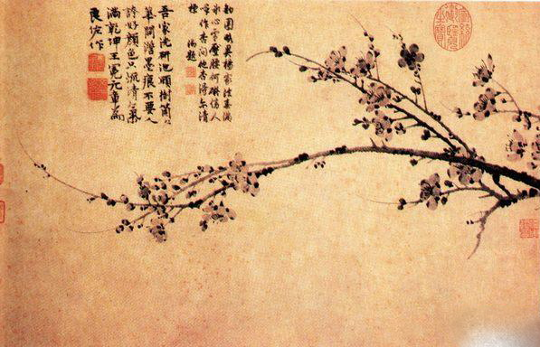
墨梅图题诗

Slide 4
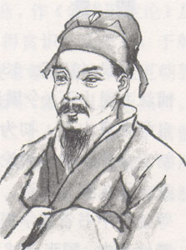
知诗人
王冕
王冕（1300-1359），元代诗人、文学家、书法家、画家，他既是诗坛名家，又是丹青高手。是元代画苑中以画墨梅开创写意新风的花鸟画家。他所画的《墨梅图》，神韵秀逸，令后人赞叹不已，对明清画坛产生了十分深远的影响。

Slide 5
解诗题
墨梅图题诗
墨梅：水墨画的梅花。

Slide 6
题画诗

Slide 7
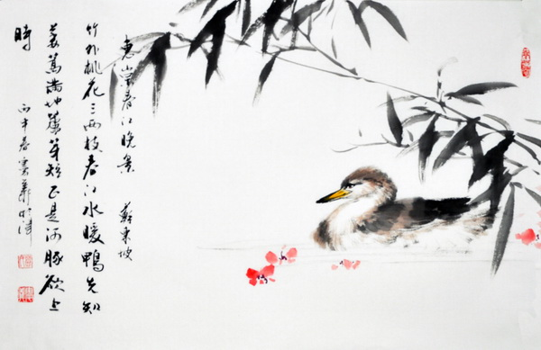
惠崇《春江晚景》 宋 苏轼
竹外桃花三两枝，
春江水暖鸭先知。
蒌蒿满地芦芽短，
正是河豚欲上时。

Slide 8
读诗句
墨梅图题诗
（元）王冕
吾家洗砚池头树，
个个花开淡墨痕。
不要人夸好颜色，
只留清气满乾坤。

Slide 10
懂诗意
洗砚池
淡墨
吾家洗砚池头树， 个个花开淡墨痕。
我家洗砚池边的这棵梅花树上，朵朵花都是淡淡的墨痕。

Slide 11
不要人夸好颜色， 只留清气满乾坤。
清气:清香的气味。这里指纯洁的人品，高尚的节操。
乾（qián）坤（kūn）:指天地，人间。
不图人们夸赞它颜色的鲜艳，只求飘散的清香充满天地。

Slide 12
【古诗大意】
一棵虬枝盘结的腊梅，生长在我家洗砚池旁；
那盛开着如墨的梅花，每朵每瓣都透出幽幽淡淡花香。
不需要别人夸它美丽的颜色；
只愿留下清香的气味在人间。

Slide 13
中国古代文人喜爱寄物抒情，借以自然物来
表现自己的理想品格和对精神境界的追求，至今
仍有许多文人墨客争效仿。
借物喻人 以诗言志

Slide 14
悟诗情
梅超凡脱俗，象征了诗人卓尔不群的气节和人品。

Slide 15
勾圈略异杨家法，
春满冰心雪压腰。
河碍旁人唤作杏，
问他杏得尔清标。

Slide 16
再见！

